Slide 1
09.11.2020 ИС 2курс ОС Упрощенная архитектура типовой микро-ЭВМ. Структура оперативной памяти. Адресация. Основные регистры. (4 часа)

Slide 2
Упрощенная архитектура типовой микро-ЭВМ.
Архитектура – это совокупность свойств и основных характеристик, раскрывающих возможности ЭВМ и ВС (функциональные средства, принципы обработки данных, организация вычислительного процесса, логическая организация совместной работы различных устройств). Первая архитектура ЭВМ была разработана до её появления, и ей были свойственны следующие характерные черты:
- Единственная и последовательно адресуемая память;
- Хранение программ и данных в одной памяти;
- Последовательное выполнение команд программы до появления специальных указаний (команд перехода).
ЭВМ состоит из трёх структурных элементов:
процессора, памяти и устройств ввода-вывода.
Управление системой целиком возложено на процессор, и для пересылки данных между устройством ввода-вывода и памятью требуется прямое управление со стороны процессора.

Slide 3
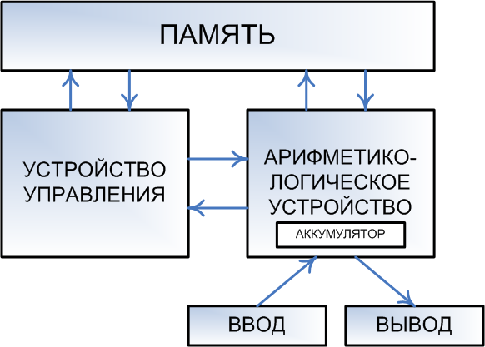
Упрощенная архитектура типовой микро-ЭВМ.
Архитектура фон Неймана
Особенностями фон-неймановской архитектуры является:
Хранимая программа (программы вместе с данными хранятся в памяти);
Линейная память (линейное пространство адресов, которым присваиваются порядковые номера 0, 1, 2, …);
Последовательное выполнение команд программы;
Отсутствие различий между данными и командами;
Отсутствие различий в семантике данных (типах объектов).

Slide 4
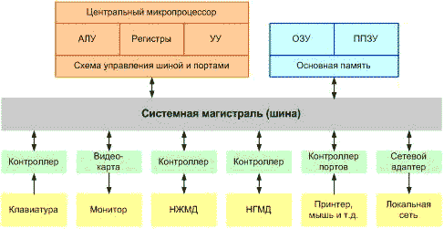
Упрощенная архитектура типовой микро-ЭВМ.
В 70-х годах начался активный пересмотр фон-неймановской архитектуры, причинами которого были:
Понимание неизбежности кризиса программного обеспечения (ростом потребностей пользователей);
Расширение приложений, требующих высокой надёжности;
Сложность задач и сложность обеспечения параллелизма при их обработке;
Проблемы с пересылками (процессор – основная память);
Развитие СБИС-технологий.

Slide 5
Упрощенная архитектура типовой микро-ЭВМ.
Материнская плата микрокомпьютера (англ. motherboard), или системная
плата, основное устройство, определяющее архитектуру и
производительность компьютера. На материнской плате прежде всего
размещаются:
Центральный процессор (Central Processor Unit, CPU) – главная микросхема, выполняющая вычислительные и логические действия;
Оперативная память (оперативное запоминающее устройство, ОЗУ) – набор микросхем для хранения данных во время работы компьютера;
ПЗУ (постоянное запоминающее устройство) – микросхема для долговременного хранения данных;
Шины – наборы проводников для обмена сигналами между внутренними компонентами компьютера;
Набор микросхем, управляющих работой внутренних компонентов компьютера и определяющих функциональные возможности материнской платы;
Разъемы (слоты) – расширения для подключения дополнительных устройств.

Slide 6
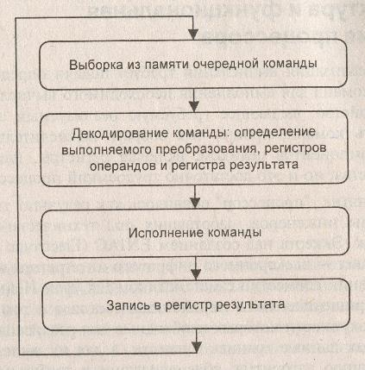
Упрощенная архитектура типовой микро-ЭВМ.
Процессор: циклическое исполнение следующих шагов, показанных на рисунке.
(Алгоритм функционирования процессора)

Slide 7
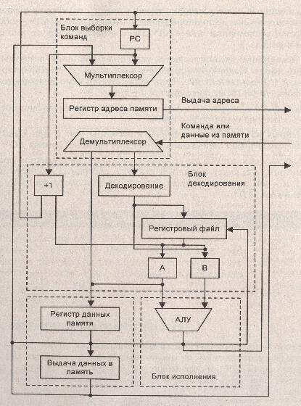
Обобщённая структура микропроцессора

Slide 8
Обобщённая структура микропроцессора
Мультиплексор блока выборки команд служит для выдачи в память либо адреса команды из счётчика команд РС, либо адреса данных, сформированного в АЛУ при выполнении команды пересылки, задающей обмен между регистром и ячейкой памяти.
Память получает адрес по линии «выдача адреса» и возвращает команду или данные, если к памяти идет обращение по чтению, или использует этот адрес и данные с магистрали «выдача данных в память» для записи данных в ячейку памяти с этим адресом.
В случае если из памяти поступает команда, то демультиплексор блока выборки команд направляет ее в блок декодирования. При поступлении из памяти данных в ходе выполнения команды пересылки эти данные записываются через АЛУ в соответствующий регистр, заданный в этой команде.

Slide 9
Обобщённая структура микропроцессора
Счётчик команд РС блока выборки команд может получать приращение +1 в специальном блоке, функционирующем параллельно с АЛУ, либо в РС записывается сформированный в АЛУ адрес перехода в случае выполнения команды перехода.
В блоке декодирования определяются указанные в команде регистры из регистрового файла. Содержимое регистров операндов фиксируется в регистрах А и В соответственно. Если используется непосредственно заданный операнд, то он также фиксируется в регистре В.
После выполнения операции в АЛУ результат также может запоминаться в одном из регистров регистрового файла.
Кроме данных из регистрового файла, в регистры А и В при выполнении команд перехода может записываться значение счётчика команд РС + 1.

Slide 10
Основные характеристики микропроцессора
Микропроцессор характеризуется:
1) тактовой частотой, определяющей максимальное время выполнения переключения элементов ЭВМ;
2) разрядностью, т.е. максимальным числом одновременно обрабатываемых двоичных разрядов. Разрядность МП обозначается m/n/k/ и включает: m - разрядность внутренних регистров, определяет принадлежность к тому или иному классу про n - разрядность шины данных, определяет скорость передачи информации; k - разрядность шины адреса, определяет размер адресного пространства. Например, МП i8088 характеризуется значениями m/n/k=16/8/20;
3) архитектурой. Понятие архитектуры микропроцессора включает в себя систему команд и способы адресации, возможность совмещения выполнения команд во времени, наличие дополнительных устройств в составе микропроцессора, принципы и режимы его работы. Выделяют понятия микроархитектуры и макроархитектур. Микроархитектура микропроцессора - это аппаратная организация и логическая структура микропроцессора, регистры, управляющие схемы, арифметико-логические устройства, запоминающие устройства и связывающие их информационные магистрали. Макроархитектура - это система команд, типы обрабатываемых данных, режимы адресации и принципы работы микропроцессора. В общем случае под архитектурой ЭВМ понимается абстрактное представление машины в терминах основных функциональных модулей, языка ЭВМ, структуры данных.

Slide 11
Упрощенная архитектура типовой микро-ЭВМ.
Системная магистраль данных (шина).
Шина - совокупность проводников, предназначенных для обмена данными между различными устройствами компьютера. Шина - общий канал связи, по которому внутри устройства передаются данные; она используется совместно различными блоками системы. Для рабочих мест на основе микропроцессора Intel-80486 с интенсивным использованием графики (анимация, САПР) где требуется обеспечить высокую пропускную способность ввода – вывода для двух – трёх контроллеров, например, видеоконтроллера и контроллера дисков, целесообразно выбрать локальную видеошину VESA. При этом можно получить компьютер с высокопроизводительными видео- и дисковой системами.
Шина VESA (или локальная шина, VL – шина) разработана ассоциацией VESA (Video Electronics Standards Association). Эта шина обеспечивает более дешевое и более эффективное подключение высокоскоростных внешних устройств, поддерживая непосредственный доступ центрального процессора к соответствующим контроллерам (видеоконтроллерам, контроллерам жестких дисков, адаптерам локальной сети). Для использования остальных устройств на компьютер устанавливается другая шина EISA. Благодаря разработанным ассоциациям VESA правилам «шинного арбитража» эти шины могут сосуществовать в одном компьютере не мешая друг другу. Компьютеры с шинами VESA и EISA часто называют «VESA/ EISA».

Slide 12
Одно и многопроцессорная архитектура

Slide 13
Структура оперативной памяти.
Оперативная память (RAM, ОЗУ) обеспечивает работу с программным обеспечением. Из неё процессор и сопроцессор берут программы и исходные данные для обработки, в нее же записываются полученные результаты. Английское название RAM – Random Access Memory – переводится как «память с произвольным доступом». Произвольность доступа подразумевает возможность операций записи и чтения с любой ячейкой ОЗУ в произвольном порядке. После прекращения подачи питания вся информация, содержавшаяся в оперативной памяти, уничтожается. Поэтому проделанную работу необходимо сохранять в виде файлов на жестком диске ВС, либо других накопителях. Характеристика оперативной памяти – объём, измеряемый в мегабайтах (Мб). Выбирают размер оперативной памяти с учетом задач, которые будут решаться. САПР P-CAD 8.5 требует не менее 4 Мб, а фактически 8 – 12 Мб оперативной памяти.
Постоянное запоминающее устройство (ПЗУ) служит для хранения программ начальной загрузки компьютера и режимом его работы является считывание данных. ПЗУ – это энергонезависимая память. И при выключении питания содержимое ПЗУ сохраняется. Энергонезависимая память в основном применяется для хранения неизменяемой (или редко изменяемой) информации – системного программного обеспечения (BIOS), таблиц и т.д. Т.к. эта информация обычно является ключевой для функционирования ВС, то энергонезависимая память должна обладать такими важными параметрами как время хранения и устойчивость к электромагнитным воздействиям.

Slide 14
Структура оперативной памяти.
Кэш-память или сверхоперативная память. Скорость обработки информации центральным
процессором уже так высока, что современные устройства ОЗУ не справляются с функцией
посредника между ЦП и внешней памятью. Поэтому было добавлено еще одно устройство
кэш-память – служащее посредником между ОЗУ и ЦП. Современные микропроцессоры
имеют встроенную кэш-память.
Кэш память устроена так, что при попытке прочитать данные из ОЗУ сначала аппаратным
образом проверяется, нет ли нужных данных в кэше. Если эти данные в кэше, они быстро
извлекаются и используются процессором. Однако в противном случае эти данные
считываются из ОЗУ, и в момент передачи процессору также помещаются в кэш (на случай,
если они понадобятся позже). С точки зрения процессора всё это происходит прозрачно, так
как единственное, что отличается между обращениями к данным в кэше или обращением к
данным в ОЗУ — это время, необходимое для получения данных.

Slide 15
Система команд и методы адресации.
Микропроцессор , как и всякий алгоритмический исполнитель , имеет определенную систему команд (СК). Количество , назначение , формат команд пользователь (программист) изменить не может , но он может применять эти команды в любом порядке , определяемом логикой решения задачи .Значительная часть команд из СК предназначена для обработки данных. Сюда относятся: сложение , вычитание , умножение , деление , пересылка данных , сдвиги двоичных кодов и многое другое. Данные , подлежащие обработке в той или иной конкретной команде , принято называть операндами. Операнды могут располагаться в различных местах , в частности , в одном из РОН , в сегменте данных оперативной памяти , в стеке и т. д. Обращение к ним может быть произведено весьма разнообразными способами. Это разнообразие и составляет суть методов адресации .Система команд и методы адресации - два тесно взаимосвязанных между собой понятия. С одной стороны , ни одной конкретной команды нельзя сформировать без использования того или иного метода адресации , с другой стороны , эти методы "не работают" вне конкретных команд.

Slide 16
Система команд и методы адресации.
Перечислим название методов адресации и дадим их краткую характеристику:
Регистровая адресация. Операнд или операнды располагаются в одном из РОН , либо (если речь идет о сегментной части адреса) в сегментном регистре. Это обеспечивает очень быстрый доступ к данным. Соответствующие команды , как правило , имеют короткий двоичный код. Однако количество РОН в процессоре невелико , их может не хватить для размещения всех переменных при решении сложной задачи . Непосредственная адресация. Операнд(ы) располагаются в самой команде , в ее последних байтах. Эти байты , как правило , находятся во внутренней очереди команд процессора , поэтому доступ к ним осуществляется также достаточно быстро.
Прямая адресация. В составе команды находится не сам операнд , а его адрес. Это простейший способ обратиться к данным , находящимся в ОЗУ.

Slide 17
Система команд и методы адресации.
Косвенно - регистровая адресация. В этом случае адрес операнда размещается в одном из регистров. Как правило , для этого используются регистры SI , DI , BX , BP. Содержимое регистра можно изменять (например , в цикле) , при этом одна и та же команда будет оперировать различными ячейками памяти.
Базовая адресация. В этом случае адрес операнда (исполнительный адрес) получается как сумма содержимого регистров BX или BP и числовой константы , называемой смещением. Если использован регистр ВХ , то будет происходить обращение к сегменту данных в ОЗУ, а если регистр ВР - то к сегменту стека. Такой вид адресации можно , например , использовать для доступа к элементу некоего массива , номер которого заранее известен: регистр ВХ указывает на начало массива , а смещение представляет собой номер элемента.
Индексная адресация. Манипулирует содержимым сегмента данных и во всех микропроцессорах фирмы Intel по существу аналогична базовой. Адрес операнда вычисляется как сумма содержимого регистров SI или DI и смещения.
Базово - индексная адресация (а также - базово - индексная со смещением). Адрес операнда здесь образуется из суммы содержимого регистров ВХ (или ВР) , регистров SI (или DI) и необязательного смещения.
Стековая адресация. Является разновидностью неявной. Операнд находится в стеке , на вершину которого указывает регистр SP.Неявная (или подразумеваемая) адресация используется , например , при обращении к отдельным флагам или регистру флагов в целом , а также в командах обработки строк (цепочек данных) типа MOVS , SCAS и т. п.
Относительная адресация. В микропроцессорах фирмы Intel не применяется к командам обработки данных , а используется лишь в командах переходов , вызовов подпрограмм и управления циклами. Адрес перехода образуется как смещение относительно текущего содержимого счетчика команд.

Slide 18
Форматы команд и данных.
Алгоритм, написанный пользователем программы, в конечном счете реализуется в
виде машинных команд. Под командой понимают совокупность сведений,
представленных в виде двоичных кодов, необходимых процессору для выполнения
очередного шага. В ходе команды для сведений о типе операции, адресной
информации о нахождении обрабатываемых данных, а также для информации о
месте хранения результатов выделяются определенные разряды (поля).
Форматом команды называется заранее обговоренная структура полей в её кодах,
позволяющая ЭВМ распознавать составные части кода.
Главным элементом кода команды является код операции (КОП), что определяет,
какие действия будут выполнены по данной команде. Под него выделяется N старших
разрядов формата. В остальных разрядах размещаются А₁ и А₂ v адреса
операндов. А₃ - адрес результата.
Распределение полей в формате команды может изменяться при смене способа
адресации. Длина команды зависит от числа адресных полей. По числу адресов
команды делятся на:
Безадресные;
Одноадресные;
Двухадресные;
Трехадресные.

Slide 19
Форматы команд и данных.
Длина кода команды измеряется в машинных словах. Чтобы получить возможность
работать с минимальным числом адресных полей, результат, к примеру, можно
размещать по месту хранения одного из операндов. Либо предварительно
размещают один или несколько операндов в специально выделенных регистрах
процессора. Множество реализуемых машинных действий образует её систему
команд. Система команд часто определяет области и эффективность применения
ЭВМ. Состав и число команд должны быть ориентированы на стандартный набор
операций, используемых пользователем для решения своих задач.
По функциональному назначению в системе команд ЭВМ различают
следующие группы:
Команды передачи данных (обмен входами между регистрами процессора, процессора и оперативной памятью, процессора и периферийными установками).
Команды обработки данных (команды сложения, умножения, сдвига, сравнения-)
Команды передачи управления (команды безусловного и условного перехода)
Команды дополнительные (типа RESET, TEST,-).

Slide 20
Форматы команд и данных.
Группа команд передачи управления обеспечивает принудительное изменение порядка
выполнениякоманд в программе.Оттранслированные команды записываются в соседние ячейки
памяти в порядке их следования в программе. При естественном порядке выполнения команд в
программе, адрес каждой следующей команды определяется по содержимому специального
счетчика команд, который входит в
состав процессора. Содержимое этого счетчика автоматически наращивается на 1 при выполнении
очередной команды. При организации ветвления цикла или для перехода на подпрограмму в
счетчик в счетчик команд принудительно записывается адрес перехода, указанный в ходе
команды.Большинство алгоритмов может быть реализовано небольшим базовым набором команд.
Вместе с тем система команд должна быть полной, т.е. содержать все команды, которые
необходимы для интерпретации алгоритма в машинных кодах. ЭВМ общего назначения имеет
универсальный набор команд и применяется в основном для решения тривиальных (стандартных)
задач.Существуют 2 различных принципа поисков операндов в памяти: ассоциативный и адресный.
Ассоциативный поиск (поиск по содержанию запоминающей ячейки) предполагает просмотр содержимого всех ячеек памяти для выявления кода, содержащего заданный командой ассоциативный признак.
Адресный поиск предполагает, что операнд находится по адресу, указанному в адресном поле команд.

Slide 21
Форматы команд и данных.
Исполнительным адресом операнда называется двоичный код номера ячейки памяти,
по которому будет записан или считан оператором.
Адресным кодом команды называется двоичный код в адресном поле команды, с
помощью которого необходимо сформировать исполнительный адрес операнда. В ЭВМ
адресный код и исполнительный адрес не совпадают, поэтому способ адресации можно
определить, как способ формирования исполнительного адреса по адресному коду
команды. Способы адресации классифицируют:
по наличию адресной информации в команде (явная и неявная адресация).
по кратности обращения в оперативную память.
по способу формирования адресов ячеек памяти.
При явной адресации операнда в команде есть поле адреса этого операнда.
При неявной v адресное поле в команде отсутствует, а адрес операнда подразумевается
кодом операции. Например, из команды может быть исключен адрес приемника адресата,
при этом подразумевается, что результат записывается на месте второго операнда.
По кратности обращения в оперативную память различают:
непосредственную адресацию (direct addressing)
прямую адресацию (immediate addressing)
косвенную адресацию (indirect addressing)

Slide 22
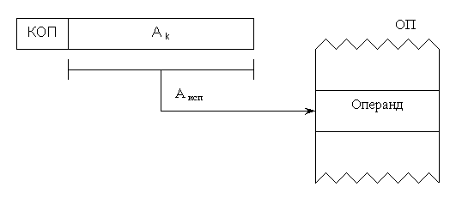
Форматы команд и данных.
Прямая адресация- При прямой адресации обращение за операндом производится по адресному коду в поле команды. При этом исполнительный адрес совпадает с адресом кода команды.

Slide 23
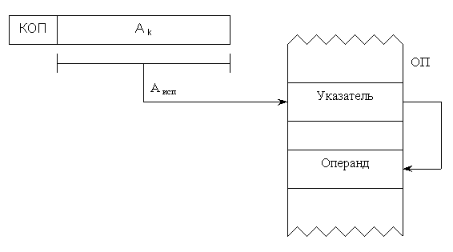
Форматы команд и данных.
Косвенная адресация- При косвенной адресации код команды указывает адрес ячейки памяти, в которой находится не сам операнд, а его адрес, называемый указателем.

Slide 24
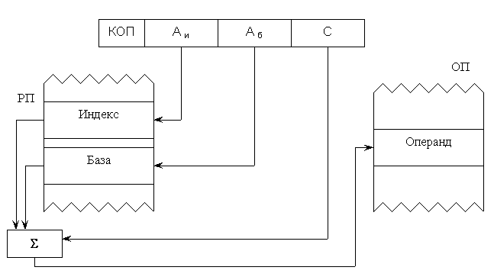
Форматы команд и данных.
Индексная адресация- Для работы программ с массивами, требующими однотипных операций над элементами массива, удобно использовать индексную адресацию.

Slide 25
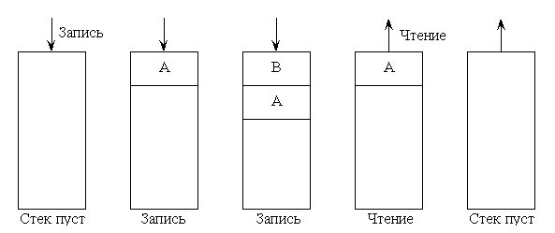
Форматы команд и данных.
Стековая адресация-Стековая память широко используется в современных ЭВМ. Хотя адрес обращения в стек отсутствует в команде, он формируется схемой управления:

Slide 26
Форматы команд и данных.
Автоиндексная адресация- При автоиндексации косвенный адрес, находящийся в регистре РП, автоматически увеличивается (автоинкрементная адресация), или уменьшается (автодекрементная адресация) на постоянную величину до или после выполнения операции
Относительная адресация-При относительной адресации применяется способ вычисления адреса путем суммирования кодов, составляющих адрес.
А = Б + И + С
А = Б + С
А = И + С
Непосредственная адресация-При непосредственной адресации Операнд располагается непосредственно в адресном поле команды.

Slide 27
ОС как средство управления ресурсами типовой ЭВМ.
Операционная система, применяющая такие алгоритмы, становится средством
управления всеми ресурсами компьютера. Это в конечном счете и определяет общий
алгоритм работы вычислительной системы, включая характеристики производительности,
область применения и даже пользовательский интерфейс. К числу основных ресурсов
современных вычислительных систем могут быть отнесены такие ресурсы, как процессоры,
основная память, таймеры, наборы данных, диски, накопители на магнитных лентах,
принтеры, сетевые устройства и некоторые другие.
Ресурсы распределяются между процессами. Процесс (задача) представляет собой базовое понятие большинства современных ОС и часто кратко определяется как программа в стадии выполнения.
Программа — это статический объект, представляющий собой файл с кодами и данными.
Процесс — это динамический объект, который возникает в операционной системе после
того, как пользователь или сама операционная система решает «запустить программу на
выполнение», то есть создать новую единицу вычислительной работы. Например, ОС может
создать процесс в ответ на команду пользователя run prgl. exe, где prgl. exe — это имя файла,
в котором хранится код программы.

Slide 28
ОС как средство управления ресурсами типовой ЭВМ.
Управление ресурсами включает решение следующих общих, не зависящих от типа ресурса задач:
Планирование ресурса — то есть определение, какому процессу, когда и в каком количестве (если ресурс может выделяться частями) следует выделить данный ресурс;
Удовлетворение запросов на ресурсы;
Отслеживание состояния и учет использования ресурса — то есть поддержание оперативной информации о том, занят или свободен ресурс и какая доля ресурса уже распределена;
Разрешение конфликтов между процессами.
Таким образом, управление ресурсами составляет важную часть функций
любой операционной системы, в особенности мультипрограммной. В
отличие от функций расширенной машины большинство функций
управления ресурсами выполняются операционной системой автоматически
и прикладному программисту недоступны.

